Slide 1
ScanDoc
Integrantes:
Italo Molina (SM)
Italo Ercoli
Sebastián Racaman
Alex Soto
Benjamín Guzmán
Franklin Godoy (PO)
grupo 4

Slide 2
Visión
ScanDoc es una sitio responsivo que permite:
Capturar imágenes de documentos a través de cámara y cargar imágenes desde archivo.
Transformar a formato PDF
Categorizar, nombrar el archivo (imagen) a subir..
Almacenar en bd el documento en formato PDF.

Slide 3


Backlog Sprint 2
Product Backlog :
Product
Backlog Sprint:
Sprint 2

Slide 4
Historias de usuario sprint 2

Slide 5
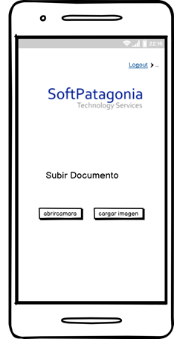
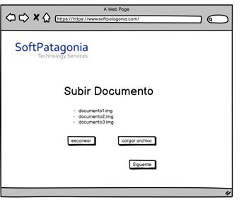
Captura documento (sprint 1)
Seleccionar la imagen del documento desde los archivos al almacenados.

Slide 6
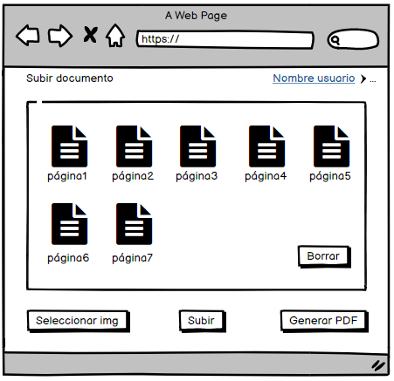
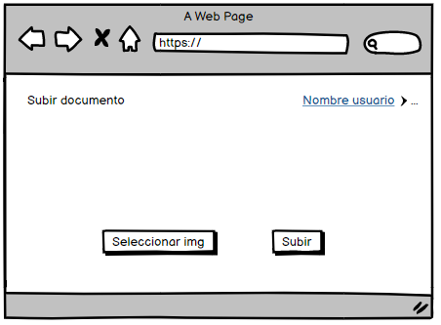
Corrección Captura documento (sprint 2)

Slide 7
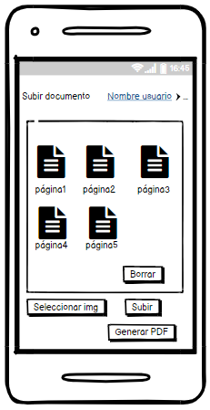
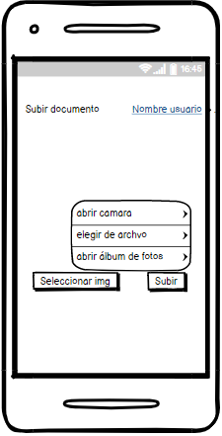
Cargar documento desde cámara (smartphone/tablet)
Capturar la imagen de documentos mediante cámara del smartphone o tablet.

Slide 8
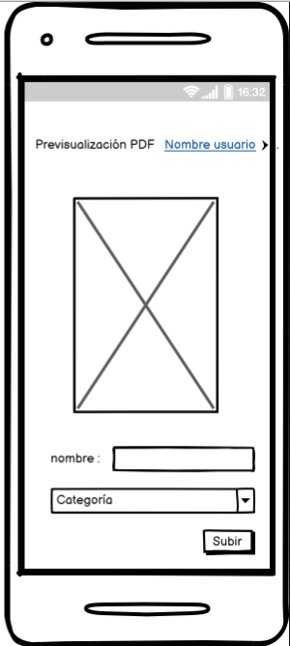
Previsualización
Ver el documento escaneado en PDF que se subirá a la plataforma.
Establecer una categoría al documento generado.
Establecer nombre del documento.

Slide 9
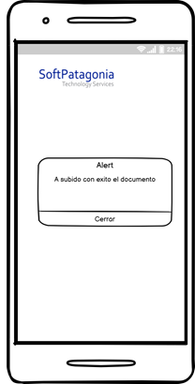
Notificación de éxito
Subir documento seleccionado a plataforma con respectiva notificación de éxito.

Slide 10
Gracias

